Slide 1

Action Plan
= Toimintasuunnitelma
Piirin 1430 PELS 21.3.2026 Punkaharju
Tiina Sjölund, Action Plan Champion vyöhyke 17 2024- Apulaisrotaryjulkisuuskuvakoordinaattori (ARPIC) vyöhyke 17 2023-2026 DGN Piiri 1410
Rahastonhoitaja, Laitilan Rotaryklubi 2023-2026
Notes:
Mitä teille tulee mieleen termistä Action Plan? Kuka aikoo tehdä klubilleen toimintasuunnitelman?

Slide 2
YHDESSÄ NÄEMME MAAILMAN, JOSSA IHMISET LIITTYVÄT YHTEEN JA TARTTUVAT TOIMEEN SAADAKSEEN AIKAAN PYSYVÄN MUUTOKSEN KAIKKIALLA MAAILMASSA, YHTEISÖISSÄÄN JA ITSESSÄÄN
Notes:
Mikä onkaan meidän rotarien yhteinen, upea näkemys siitä, millaiseksi me organisaationa haluamme kehittyä?

Slide 3
Notes:
Tämän vision saavuttamiseen tarvitaan rotarien toimintaa. Tulevan kuvernöörinne Arja-Irenen sekä RI:n tulevan presidentin Yinka Babalolan tukemana kannustan klubeja tekemään toimintasuunnitelman ottaen huomioon Action Planin prioriteetit ja käytänteet

Slide 4
Miksi klubin kannattaa käyttää Action Plania?
Notes:
RI teki vuonna 2024 kyselytutkimuksen klubeille. Tutkimus osoittaa, että Action Planin käytöllä on ollut myönteinen tai jopa erittäin myönteinen vaikutus sitä käyttäviin klubeihin. Jäsenpysyvyys on parempi, uusia jäseniä saadaan enemmän ja jäsenet osallistuvat toimintaan aktiivisemmin, Näiden lisäksi klubi on kyennyt tavoittamaan uudenlaista yleisöä ja pystynyt tekemään vaikuttavampia projekteja. Onpa klubin johtaminenkin ollut tehokkaampaa ()josta seuraa parempi jäsentyytyväisyys, josta seuraa jäsenpysyvyys jne.

Slide 5
Nykytilan kartoitus Terveystarkastus
Jäsentyytyväisyyskysely
Notes:
Klubin toiminnan kehittämisessä on tärkeää ensinnäkin kuunnella jäseniä, kaikkia jäseniä sekä kokeneita että tuoreita. Jäsentyytyväisyyden seuranta!
Nykytilan kartoituksessa voidaan käyttää SWOT-analyysiä ja tai klubin terveystarkastusta.
Kurkataan jäsentyytyväisyyskyselyyn ja terveystarkastukseen.

Slide 6
Visio
Tavoitteet ja mittarit
Toimenpiteet, aikataulut ja vastuut
Notes:
Mitä toimintasuunnitelmaan tulee kirjata?

Slide 7
Budjetti Vuosikello Toimintakalenteri
Notes:
Mitä muita elementtejä toimintasuunnitelmaan sisältyy

Slide 8
Suunnitelma
Toimintasuunnitelmapohja
Ideointiin
Jäsenyyspeli
Notes:
Pelkkä kartoitus ei asiaa edistä millään tavalla, vaan sitten ryhdytään suunnittelemaan, mitä tehdään, jotta nykytilaan saadaan haluttuja muutoksia. Tässä kohdassa mennään tutustumaan työkirjaan.

Slide 9
Toiminta

Slide 10
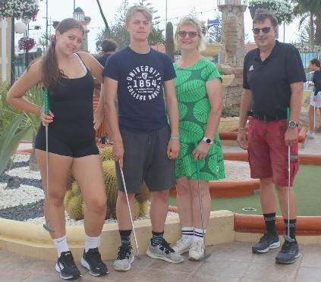
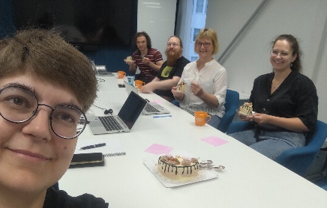
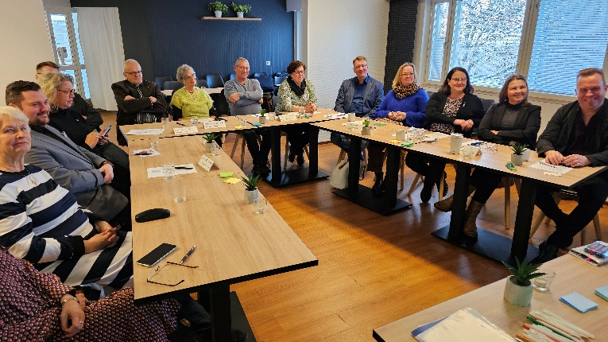
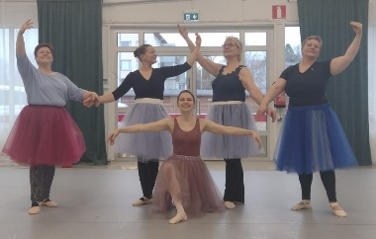

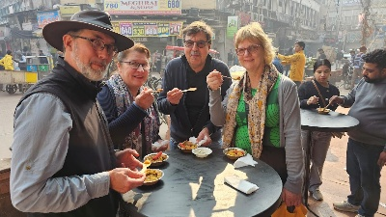
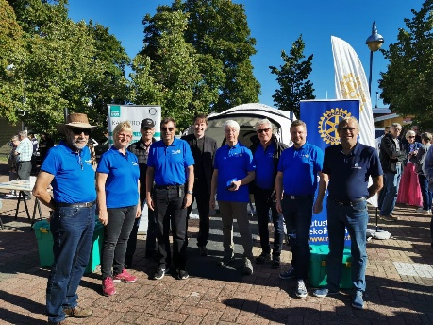

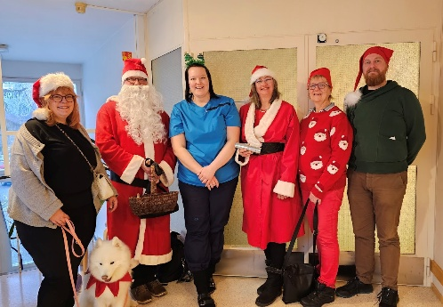
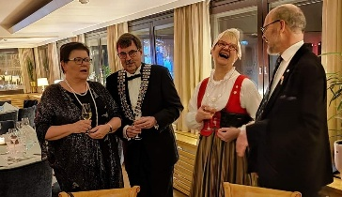
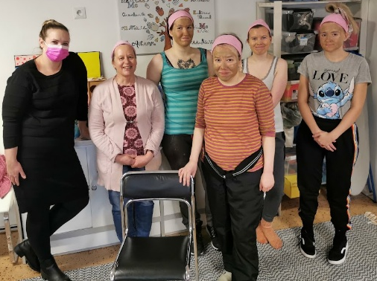
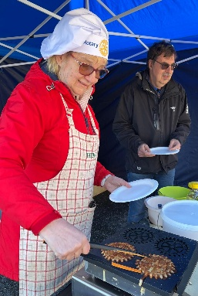


subhead
Notes:
Kuinka moni aikoo tehdä toimintasuunnitelman. Kuka aikoo kopioida edeltäjän tekemän pohjan? Kuka aikoo käyttää hyväkseen tätä tarjolla olevaa pohjaa?

